Slide 1
Free Kanji Material 無料漢字教材 kanji0017 新城直樹
本漢字教材は個人、法人、商用、非商用問わず無料でご利用頂けます。
ただし，一部の画像ファイルはクリエイティブ・コモンズ・ライセンスに基づいて利用していますので，例えば，ご自身で加工・編集したものを公開・配布する場合は自己責任で条件をお守りください。
書き順のAGIF/APNGファイルは全て新城が作成したものです。書き順ファイルを編集・加工するために編集用ファイルがほしいという方はご連絡ください（RealPaintで作成しましたので，rliファイルをお渡しします）。

Slide 2

本教材は，下記のPRQMakerの語彙リスト（1006kanji_VocabularyList.xlsx）に基づき作成しています。
http://isu.skr.u-ryukyu.ac.jp/staff/arashiro/

Slide 3
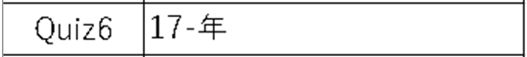
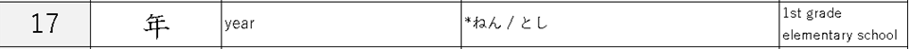

Slide 4




growing plant
→ be born, life
Grain stops growing at harvest time.
  annual event → a year, age

Slide 5
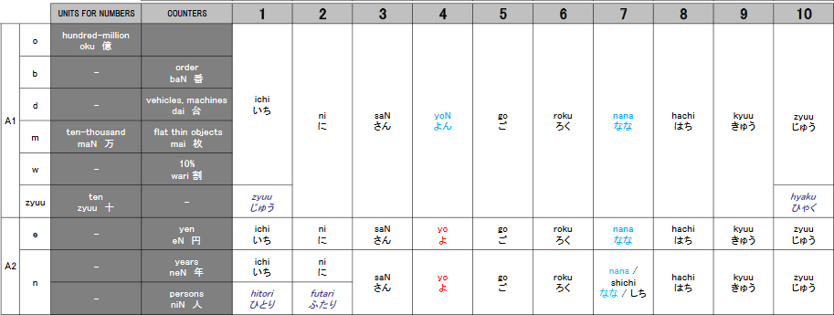
UnitsForNumbersAndCounters.pdf
http://aragusuku.online/kanji/UnitsForNumbersAndCounters.pdf
1 year 一年 | 2 years 二年 | 3 years 三年 | 4 years 四年 | 5years 五年 | 6years 六年 | 7years 七年 | 8years 八年 | 9years 九年
いち ねん | に ねん | さん ねん | よ ねん | ご ねん | ろく ねん | なな ねん | はち ねん | きゅう ねん

